Slide 1


Slide 2

REPUBLIQUE ALGERIENNE DEMOCRATIQUE ET POPULAIRE
MINISTERE DE L’ENSEIGNEMENT SUPERIEUR ET DE LA RECHERCHE SCIENTIFIQUE
Université Larbi Ben M'hidi Oum El Bouaghi
Gestion des Ouvrages des réseaux d’eau potable
Chapitre 01
Généralités et rappels

Slide 3
Introduction
Une agglomération urbaine ou rurale est parcourue par un flux d’eau qui conditionne son activité et son développement.
Dans une agglomération, l'eau suit un cycle complexe qui implique son prélèvement, son traitement, sa distribution, son utilisation et son rejet dans le milieu naturel. Ce cycle est appelé le cycle de l'eau en ville.

Slide 4
Introduction
La gestion des ouvrages d'AEP (Alimentation en Eau Potable) est donc un enjeu majeur pour les autorités locales et les acteurs du secteur de l'eau.
Une gestion efficace des ouvrages d'AEP est un facteur clé pour le développement durable d'une agglomération. En garantissant la qualité et la disponibilité de l'eau potable, elle contribue à la santé publique, à la protection de l'environnement et à la prospérité économique.

Slide 5
Classification des systèmes de distribution d’eau
Les systèmes de distribution d'eau peuvent être classés selon plusieurs critères, qui permettent de les caractériser et de les comparer:
Critère 1 : Type de consommateur
Critère 2 : Type de zone d'alimentation
Critère 3 : Source d'alimentation
Critère 4 : Méthode d'amené d'eau
D’autre critère

Slide 6
Classification des systèmes de distribution d’eau
Critère 1 : Type de consommateur
Selon le type de consommateur, on distingue les systèmes de distribution d'eau suivants :
Systèmes de distribution d'eau potable :
ils fournissent de l'eau potable à la population, pour l'alimentation, l'hygiène et la santé.
Systèmes de distribution d'eau agricole :
ils fournissent de l'eau pour l'irrigation des cultures.
Systèmes de distribution d'eau industrielle :
ils fournissent de l'eau pour les besoins industriels, tels que la production, le refroidissement et le nettoyage.

Slide 7
Classification des systèmes de distribution d’eau
Critère 2 : Type de zone d'alimentation
Selon le type de zone d'alimentation, on distingue les systèmes de distribution d'eau suivants :
Systèmes de distribution d'eau urbains :
ils alimentent les villes et les agglomérations.
Systèmes de distribution d'eau ruraux :
ils alimentent les zones rurales.
Systèmes de distribution d'eau industriels :
ils alimentent les zones industrielles.

Slide 8
Classification des systèmes de distribution d’eau
Critère 3 : Source d'alimentation
Selon la source d'alimentation, on distingue les systèmes de distribution d'eau suivants :
Systèmes de distribution d'eau à partir des eaux de surface :
ils utilisent les eaux des rivières, des lacs, des retenues ou des mers.
Systèmes de distribution d'eau à partir des eaux souterraines :
ils utilisent les eaux des nappes phréatiques.
Systèmes de distribution d'eau combinés :
ils utilisent à la fois les eaux de surface et les eaux souterraines.

Slide 9
Classification des systèmes de distribution d’eau
Critère 4 : Méthode d'amené d'eau
Selon la méthode d'amené d'eau, on distingue les systèmes de distribution d'eau suivants :
Systèmes gravitaires :
l'eau est acheminée par gravité, de la source d'alimentation jusqu'aux consommateurs.
Systèmes de refoulement :
l'eau est acheminée par pompage, de la source d'alimentation jusqu'aux consommateurs.
Systèmes combinés :
l'eau est acheminée par gravité et par pompage, en fonction des besoins.

Slide 10
Classification des systèmes de distribution d’eau
En plus de ces critères, il est possible d'élaborer la classification des systèmes de distribution d'eau en fonction d'autres critères, tels que :
Le diamètre des canalisations .
La pression de l'eau.
La longueur du réseau.
Cette classification permet de mieux comprendre les différents systèmes de distribution d'eau et de les comparer. Elle est utile pour la conception, la construction et la gestion de ces systèmes.

Slide 11
Composition d’un système d’eau potable
Un système d'eau potable est un ensemble de structures et de machines et des ouvrages qui doit permettre de distribuer une eau de bonne qualité en quantité suffisante pour satisfaire aux besoins des usagers et, souvent, aux besoins en eau nécessaires pour lutter contre les incendies.

Slide 12
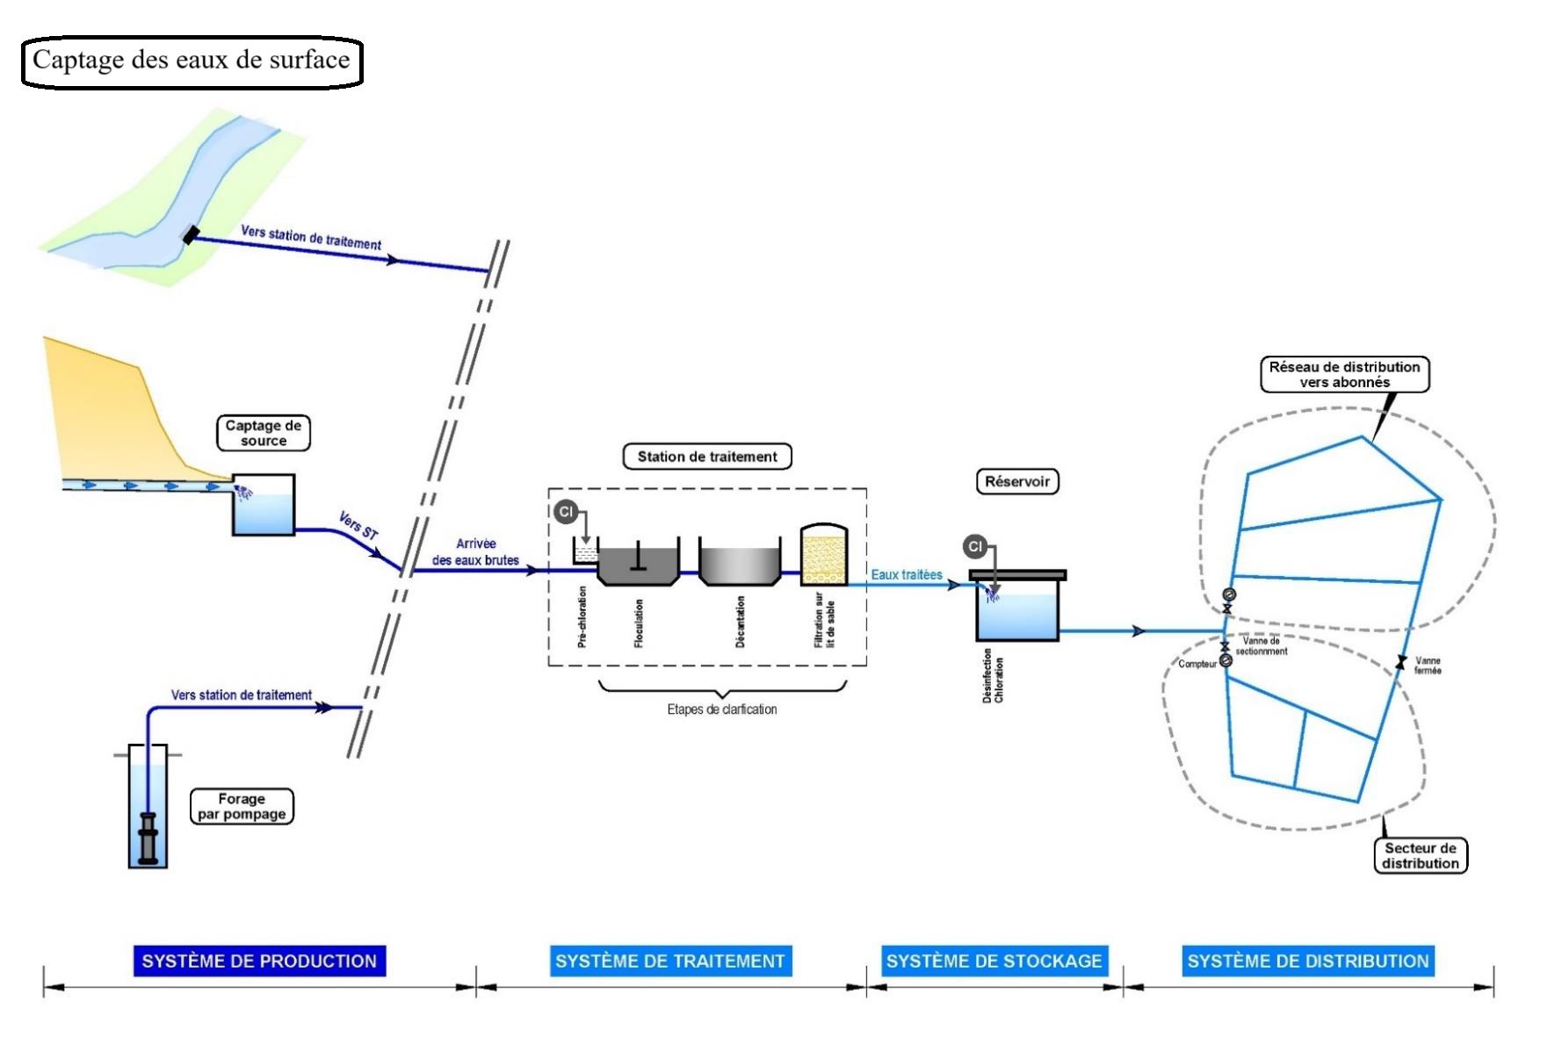
Composition d’un système d’eau potable

Slide 13
Composition d’un système d’eau potable
1. Le système de production
Point de prélèvement de l’eau dans la ressource se divise en 2 catégories

Slide 14
Composition d’un système d’eau potable
1. Le système de production
Captage des eaux de surface
Captage en rivière : La prise doit être effectuée en amont des agglomérations pour éviter la prise des eaux polluées par les habitants.
Captage à partir d’un barrage(ou lac) :
On fait recours à la prise à partir d’un barrage lorsque les débits captés deviennent importants.
La prise doit se faire à une profondeur ou l’eau est de bonne qualité et à une température ne dépassant pas 15°C, car les eaux tièdes favorisent le développement des microbes.

Slide 15
Composition d’un système d’eau potable
1. Le système de production
Captage des eaux souterraines :
L’accès à la nappe peut s’effectuer comme suit :
Verticalement par des puits et forages.
Horizontalement par des drains.
Par combinaison des 2 procédés en utilisant des puits à drains rayonnants.

Slide 16
Composition d’un système d’eau potable
1. Le système de production
Captage des sources : Il n’existe pas de modèle standard de captage de sources. Car chaque source possède ses caractéristiques propres à elle
Et pour l’irrigation on peut utiliser les eaux des stations d’épuration

Slide 17
Composition d’un système d’eau potable
2. L’adduction d’eau
Soit gravitaire ou par refoulement

Slide 18
Composition d’un système d’eau potable
2. L’adduction d’eau
l'adduction gravitaire, où l'écoulement de l'eau à des pressions importantes est causée par la différence des niveaux hydrauliques : l'altitude de la source est supérieure à l'altitude du point de consommation, et se déplace donc grâce à la force de gravitation
l'adduction par refoulement où la pression sur le réseau et l'acheminement de l'eau se fait à l'aide de pompes à l'intérieur de stations de pompage

Slide 19
Composition d’un système d’eau potable
3. Le système de traitement
Parfois les eaux captées ne présentent pas en permanence, les qualités requises, elles doivent faire l’objet d’un traitement, ce traitement peut aussi avoir lieu après le transport.

Slide 20
Composition d’un système d’eau potable
3. Le système de traitement
Le système de traitement est nécessaire pour garantir une qualité conforme aux exigences de potabilité et se divise par rapport au:
1) point de captage
Les eaux des barrages ou d’une rivière nécessitent un traitement classique
Les eaux Salées ou l’eau de la mer nécessitent une station de déminéralisation ou de dessalement
2) type d’utilisation
I ‘irrigation
L’industrie et les produits pharmaceutiques.
Les agglomérations

Slide 21
Composition d’un système d’eau potable
4. Le système de stockage
Pour pouvoir satisfaire à tout moment, la demande en eau on crée des réservoirs qui permettent de gérer la consommation

Slide 22
Composition d’un système d’eau potable
4. Le système de stockage
Les réservoirs de stockage ont pour rôle essentiel de :
Se substituer aux adductions et aux ouvrages de captage en cas de pannes ou d’interruption au niveau de la production (fonction de réserve).
Faire face aux modulations de la demande par rapport aux débits provenant de l’ouvrage de captage (fonction de démodulation).
Assurer la régulation du fonctionnement du groupe de pompage équipant l’ouvrage de captage, cas d’une adduction de refoulement (fonction de régulation).
Permettre une sécurité en matière de protection contre l’incendie (cas des centres et agglomérations urbaines, équipés de bouches d’incendie).

Slide 23
Composition d’un système d’eau potable
5. Le système de distribution.

Slide 24
Composition d’un système d’eau potable
5. Le système de distribution.
Il est constitué par une série de conduites desservant les différents consommateurs l’écoulement de l’eau dans ces conduites se faits le plus souvent par gravité. Le système doit assurer la fonction « Transport » du point d’eau mobilisée jusqu’aux points de distribution, ainsi que la fonction « mise en pression », et ce avec une fiabilité suffisante.

Slide 25
Composition d’un système d’eau potable
5. Le système de distribution.
Classement des réseaux de distribution :
Les réseaux de distribution peuvent être classés comme suit :
Les réseaux ramifiés.
Les réseaux maillés.
Les réseaux à plusieurs alimentations (eau potable, eau industrielle,...)

Slide 26
Composition d’un système d’eau potable
En plus de ces cinq éléments principaux, un système d'eau potable peut également inclure des éléments complémentaires, tels que :
• Les stations de relèvement, qui sont chargées de relever l'eau d'un point plus bas vers un point plus haut.
• Les stations de pompage, qui sont chargées de pomper l'eau d'un point plus bas vers un point plus haut.
• Les réservoirs d'eau incendies, qui sont chargés de fournir l'eau nécessaire à la lutte contre les incendies.

Slide 27
Composition d’un système d’eau potable
Remarque
Les stations de pompage et les stations de relevage sont des installations qui utilisent des pompes pour acheminer l'eau. Cependant, elles ont des fonctions différentes.
Les stations de pompage sont utilisées pour acheminer l'eau d'une source vers un réservoir, une conduite ou une autre installation. Elles sont généralement situées à proximité de la source d'eau.
Les stations de relevage sont utilisées pour relever l'eau d'un point plus bas vers un point plus haut. Elles sont généralement situées dans les zones où le terrain est accidenté ou où la source d'eau est située en dessous du niveau des consommateurs.

Slide 28
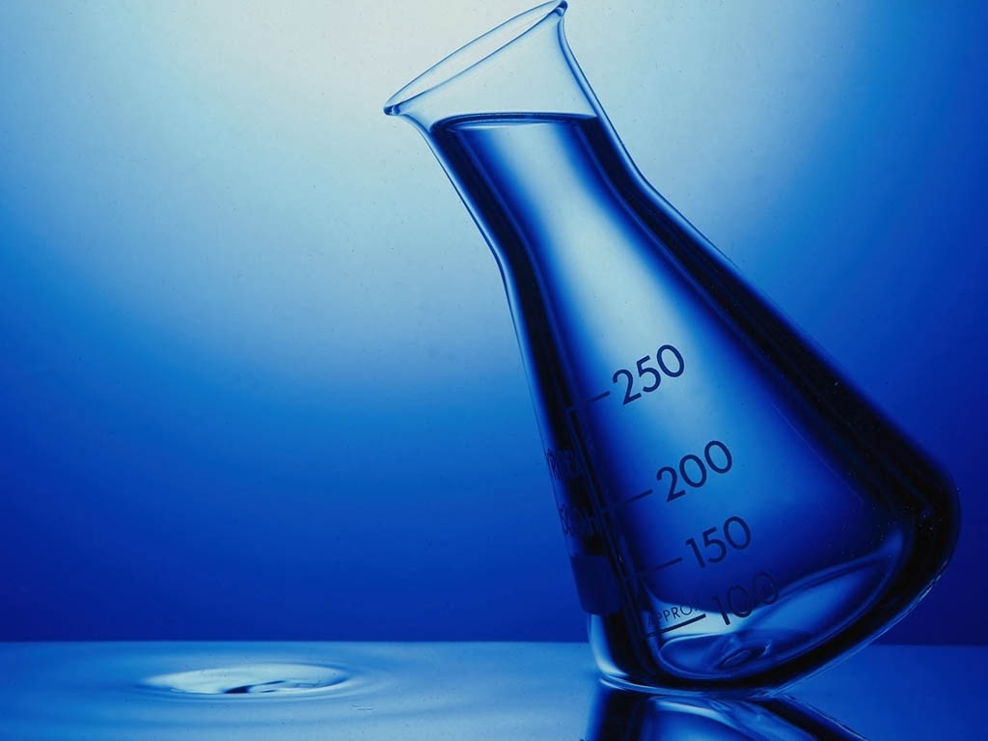
Merci pour votre attention
M
E
R
C
I
MERCI POUR VOTRE
ATTENTION
P
O
U
R
V
O
T
R
E
A
T
T
E
N
T
I
O
N

